Slide 1
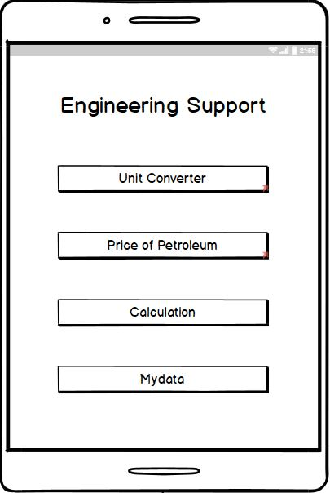
화면명 | 메인화면 | 최종수정일 | 2020.06.26 | 이전 수정일 | 2020.06.16
Location |  |  |  |  |  | Project | Engineering Supporter 모바일앱
 |  |  |  |  |  | Description
 |  |  |  |  |  | 1. Unit Converter 화면으로 이동 2. Price of Petroleum 화면으로 이동 3. Calculation 화면으로 이동 4. MyData 화면으로 이동
 |  |  |  |  |  | Page 1 / #
1
2
3
4

Slide 2
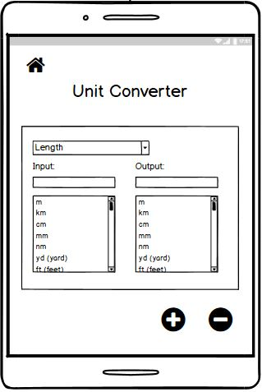
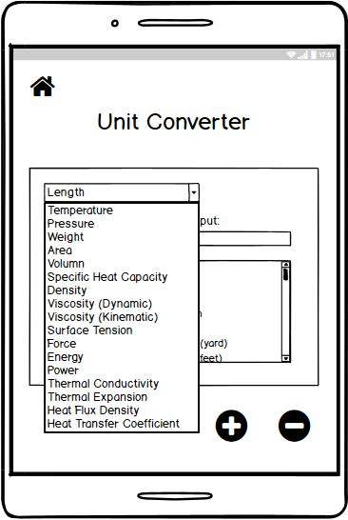
화면명 | Unit Converter 화면 | 최종수정일 | 2020.06.26 | 이전 수정일 | 2020.06.16
Location |  |  |  |  |  | Project | Engineering Supporter 모바일앱
 |  |  |  |  |  | Description
 |  |  |  |  |  | 1. 환산할 대상들을 모은 콤보박스를 클릭하면 원하는 것을 선택할 수 있다. 2. 측정된 단위를 선택 3. 측정값을 입력 4. 환산하고 싶은 단위를 선택 5. 환산값을 출력 6. 홈버튼을 클릭하면 메인화면으로 돌아간다. (2 ~ #p까지 메인화면을 제외한 모든 화면.)
 |  |  |  |  |  | Note: 4page에서 콤보박스에 대한 보충설명이 있다.
 |  |  |  |  |  | Page 2 / #
6
1
1
3
5
2
4

Slide 3
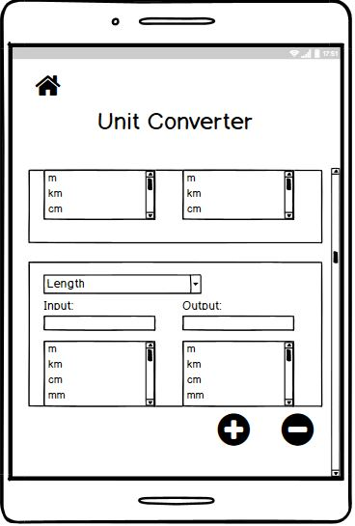
화면명 | Unit Converter 화면 | 최종수정일 | 2020.06.26 | 이전 수정일 | 2020.06.16
Location |  |  |  |  |  | Project | Engineering Supporter 모바일앱
 |  |  |  |  |  | Description
 |  |  |  |  |  | 1. 단위를 측정하는 차트 생성 2. 단위를 측정하는 차트 삭제 3. 차트를 생성하면 스크롤이 생김 4. 차트들을 삭제를 하다가 하나가 나오면 다음 처럼 복귀하며 하나가 남을 시 차트는 삭제가 안 됨.
 |  |  |  |  |  | Note:
 |  |  |  |  |  | Page 3 / #
4
3
1
2

Slide 4
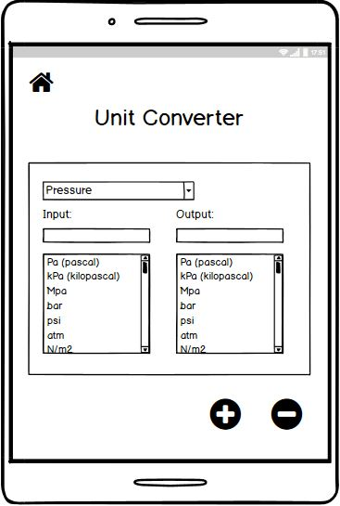
화면명 | Unit Converter 화면 | 최종수정일 | 2020.06.26 | 이전 수정일 | 2020.06.16
Location |  |  |  |  |  | Project | Engineering Supporter 모바일앱
 |  |  |  |  |  | Description
 |  |  |  |  |  | 1. 콤보박스에서 펼친 환산할 대상 중 Pressure를 클릭. 2. 콤보박스의 내용이 Length에서 Pressure로 변동. 3. 단위를 담은 리스트의 내용도 변함.
 |  |  |  |  |  | Note:
 |  |  |  |  |  | Page 4 / #
2
1
3

Slide 5
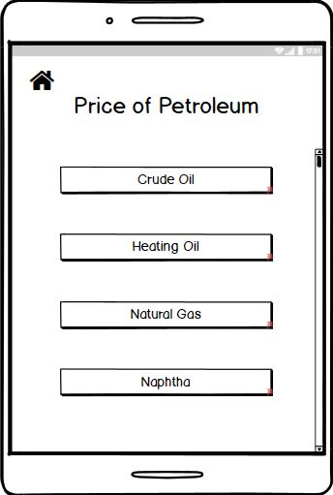
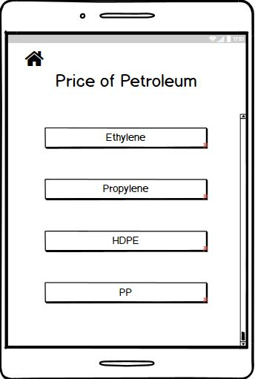
화면명 | Price of Petroleum | 최종수정일 | 2020.06.26 | 이전 수정일 | 2020.06.16
Location |  |  |  |  |  | Project | Engineering Supporter 모바일앱
 |  |  |  |  |  | Description
 |  |  |  |  |  | 1. Scroll을 내리면 본 앱에서 제공하는 Crude oil, Heating Oil, Natural Gas, Naphtha, Ethylene, Propylene, HDPE, PP등을 볼 수 있다. 2. Crude Oil 화면으로 이동, 다른 석유화학제품도 자신의 이름과 동일한 화면으로 이동
 |  |  |  |  |  | Note:
 |  |  |  |  |  | Page 5 / #
2
2
1
2
2
2
2
2
2

Slide 6
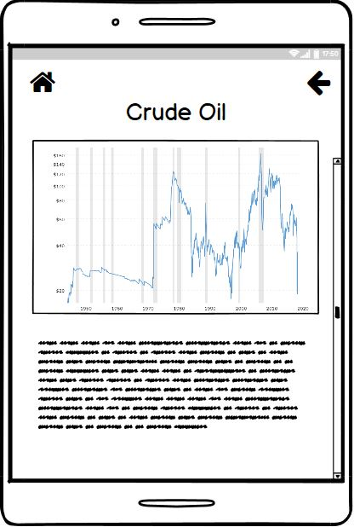
화면명 | Crude Oil화면 | 최종수정일 | 2020.06.26 | 이전 수정일 | 2020.06.16
Location |  |  |  |  |  | Project | Engineering Supporter 모바일앱
 |  |  |  |  |  | Description
 |  |  |  |  |  | 1. 그래프 제공 2. 부연 설명 제공 3. Price of Petroleum 화면으로 이동.
 |  |  |  |  |  | Note: 다른 석유화학 제품들도 Crude Oil과 동일
 |  |  |  |  |  | Page 6 / #
3
1
2

Slide 7
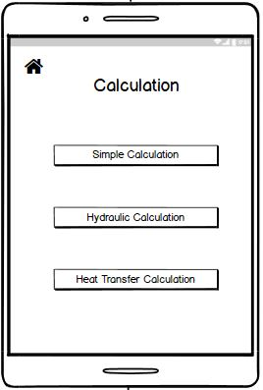
화면명 | Calculation 화면 | 최종수정일 | 2020.06.26 | 이전 수정일 | 2020.06.16
Location |  |  |  |  |  | Project | Engineering Supporter 모바일앱
 |  |  |  |  |  | Description
 |  |  |  |  |  | 1. Simple Calculation 화면으로 이동 2. Hydraulic Calculation 화면으로 이동 3. Heat Transfer Calculation 화면으로 이동
 |  |  |  |  |  | Note:
 |  |  |  |  |  | Page 7 / #
1
2
3

Slide 8
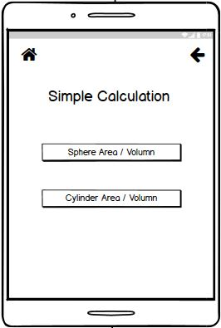
화면명 | Simple Calculation화면 | 최종수정일 | 2020.06.26 | 이전 수정일 | 2020.06.16
Location |  |  |  |  |  | Project | Engineering Supporter 모바일앱
 |  |  |  |  |  | Description
 |  |  |  |  |  | 1. Sphere Area / Volumn 화면으로 이동 2. Cylinder Area / Volumn 화면으로 이동 3. Calculation 화면으로 이동.
 |  |  |  |  |  | Note:
 |  |  |  |  |  | Page 8 / #
3
1
2

Slide 9
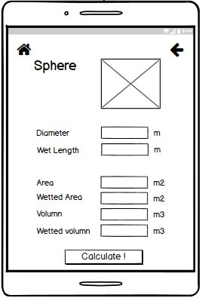
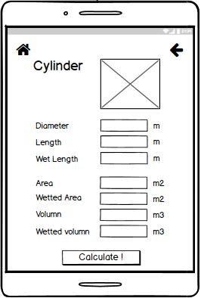
화면명 | Sphere Area / Volumn 화면과 Cylinder Area / Volumn 화면 | 최종수정일 | 2020.06.26 | 이전 수정일 | 2020.06.16
Location |  |  |  |  |  | Project | Engineering Supporter 모바일앱
 |  |  |  |  |  | Description
 |  |  |  |  |  | 1. Simple Calculation 화면으로 이동. (9, 10p 적용) 2. 지름 입력 3. 길이 입력 4. 액체가 구간의 길이 입력 구에는 지름을 넘을 수 없고 실린더의 경우 높이를 넘을 수 없다. 5. 넓이 출력 6. 액체와 닿는 부의의 넓이 출력 7. 부피 출력 8. 액체가 있는 부위의 부피 출력 9. 입력한 값을 계산
 |  |  |  |  |  | Note:
 |  |  |  |  |  | Page 9 / #
1
1
2
2
4
3
4
5
5
6
6
7
7
8
8
9
9

Slide 10
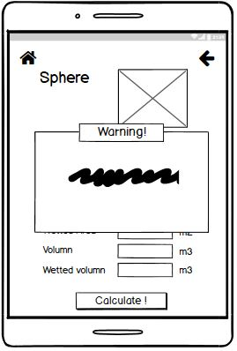
화면명 | Sphere Area / Volumn 화면과 Cylinder Area / Volumn 화면 | 최종수정일 | 2020.06.26 | 이전 수정일 | 2020.06.16
Location |  |  |  |  |  | Project | Engineering Supporter 모바일앱
 |  |  |  |  |  | Description
 |  |  |  |  |  | 1. Date 입력을 잘못해서 Output 값이 음수가 나올 경우 다음과 같은 경고문이 올라감.
 |  |  |  |  |  | Note:
 |  |  |  |  |  | Page 10 / #
1

Slide 11
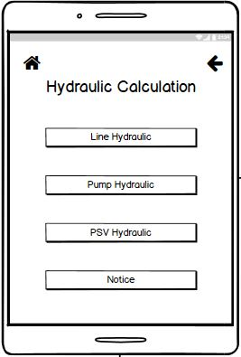
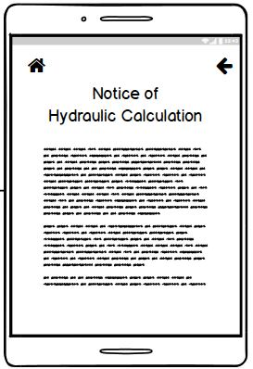
화면명 | Hydraulic Calculation 화면 & Notice of Hydraulic Calculation 화면 | 최종수정일 | 2020.06.26 | 이전 수정일 | 2020.06.16
Location |  |  |  |  |  | Project | Engineering Supporter 모바일앱
 |  |  |  |  |  | Description
 |  |  |  |  |  | 1. Calculation 화면으로 이동 2. Line Hydraulic 화면으로 이동 3. Pump Hydraulic 화면으로 이동 4. PSV Hydraulic으로 이동 5. Notice으로 이동. 6. Hydraulic Calculation 화면으로 이동.
 |  |  |  |  |  | Note:
 |  |  |  |  |  | Page 11 / #
1
6
2
3
4
5

Slide 12
화면명 | Line Hydraulic - 1 | 최종수정일 | 2020.06.26 | 이전 수정일 | 2020.06.16
Location |  |  |  |  |  | Project | Engineering Supporter 모바일앱
 |  |  |  |  |  | Description
 |  |  |  |  |  | 1. Sphere Area / Volumn 화면으로 이동 2. Cylinder Area / Volumn 화면으로 이동
 |  |  |  |  |  | Note:
 |  |  |  |  |  | Page 8 / #

Slide 13
화면명 | Pump Hydraulic - 2 | 최종수정일 | 2020.06.26 | 이전 수정일 | 2020.06.16
Location |  |  |  |  |  | Project | Engineering Supporter 모바일앱
 |  |  |  |  |  | Description
 |  |  |  |  |  | 1. Sphere Area / Volumn 화면으로 이동 2. Cylinder Area / Volumn 화면으로 이동
 |  |  |  |  |  | Note:
 |  |  |  |  |  | Page 8 / #

Slide 14
화면명 | PSV Hydraulic - 1 | 최종수정일 | 2020.06.26 | 이전 수정일 | 2020.06.16
Location |  |  |  |  |  | Project | Engineering Supporter 모바일앱
 |  |  |  |  |  | Description
 |  |  |  |  |  | 1. Sphere Area / Volumn 화면으로 이동 2. Cylinder Area / Volumn 화면으로 이동
 |  |  |  |  |  | Note:
 |  |  |  |  |  | Page 8 / #

Slide 15
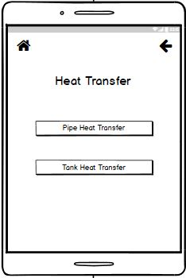
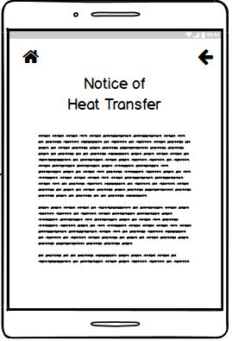
화면명 | Heat Transfer Calculation 화면& Notice of Heat Transfer Calculation 화면 | 최종수정일 | 2020.06.26 | 이전 수정일 | 2020.06.16
Location |  |  |  |  |  | Project | Engineering Supporter 모바일앱
 |  |  |  |  |  | Description
 |  |  |  |  |  | 1. Calculation 화면으로 이동 2. Pipe Heat Transfer화면으로 이동 3. Tank Heat Transfer화면으로 이동 4. Heat Transfer 화면으로 이동.
 |  |  |  |  |  | Note:
 |  |  |  |  |  | Page / #
1
4
2
3

Slide 16
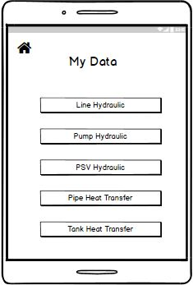
화면명 | My Data 화면 | 최종수정일 | 2020.06.26 | 이전 수정일 | 2020.06.16
Location |  |  |  |  |  | Project | Engineering Supporter 모바일앱
 |  |  |  |  |  | Description
 |  |  |  |  |  | 1. Line Hydraulic Data 화면으로 이동 2. Pump Hydraulic Data 화면으로 이동 3. PSV Hydraulic Data 화면으로 이동 4. Pipe Heat Transfer Data 화면으로 이동 5. Tank Heat Transfer Data 화면으로 이동
 |  |  |  |  |  | Note:
 |  |  |  |  |  | Page / #
1
2
3
4
5

Slide 17
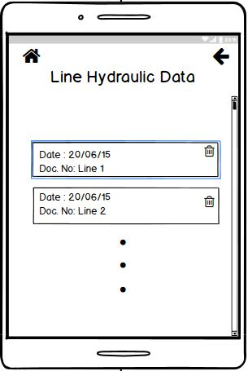
화면명 | Line Hydraulic Data화면 | 최종수정일 | 2020.06.26 | 이전 수정일 | 2020.06.16
Location |  |  |  |  |  | Project | Engineering Supporter 모바일앱
 |  |  |  |  |  | Description
 |  |  |  |  |  | 1. My Data 화면으로 이동 2. 한 번 클릭하면 파란색 테두리가 뜨고 더블클릭 을 하면 해당 Doc.No의 이름을 가진 Data들을 모은 화면으로 이동 3. 휴지통을 클릭하면 해당 Doc.No의 이름을 가진 Data들이 삭제 된다. 4. 3 ~4개 이상일 경우 스크롤바 생성.
 |  |  |  |  |  | Note: 나머지 Pump Hydraulic Data, PSV Hydraulic Data, Pipe Heat Transfer Data, Tank Heat Transfer Date 도 이 화면과 동일.
 |  |  |  |  |  | Page / #
1
2
3
4

